Slide 1
Военная техника
  Составители:
  учащиеся 2 класса,
  кл. рук. Исупова А.В.

Slide 2
Военная техника —техника, предназначенная для ведения и обеспечения боевых действий.

Slide 3
Самолёт (он же аэроплан) —летательный аппарат тяжелее воздуха для полётов в атмосфере

Slide 4
Виды военных самолетов

Slide 5
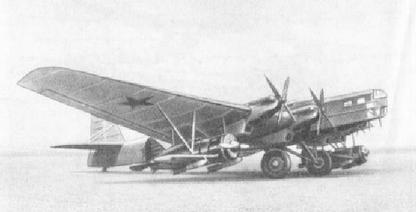
  Воздушный авианосец

Slide 6
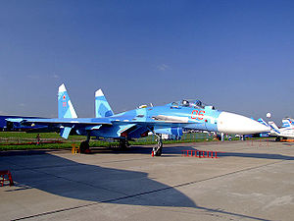
  Истребитель

Slide 7
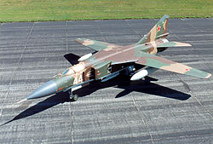
  Истребитель-бомбардировщик

Slide 8
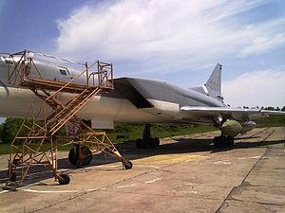
  Ракетоносец

Slide 9
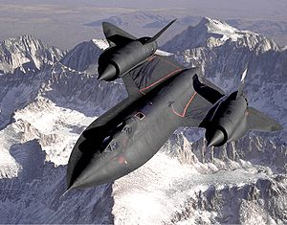
  Разведчик

Slide 10
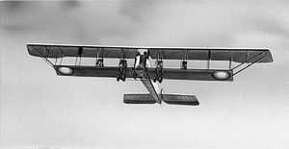
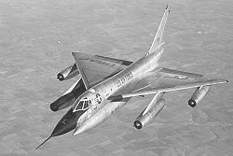
  Бомбардировщик

Slide 11
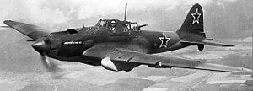
  Штурмовик

Slide 12
Вертолёт —винтокрылый летательный аппарат.

Slide 13
Виды военных вертолетов

Slide 14
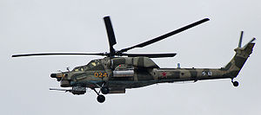
  Ударный вертолет Ми-28

Slide 15
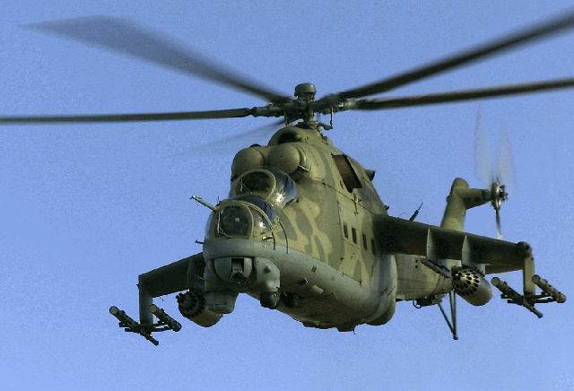
  Транспортно-боевой вертолет Ми-24

Slide 16
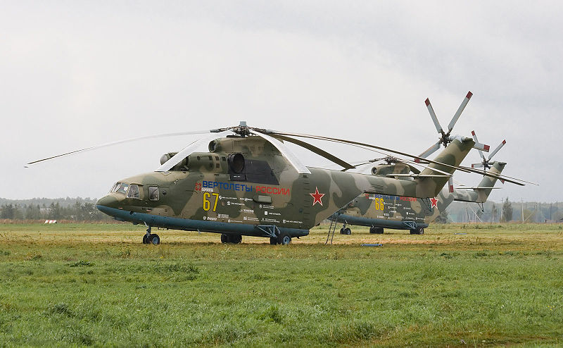
  Многоцелевой транспортный вертолет Ми-26

Slide 17
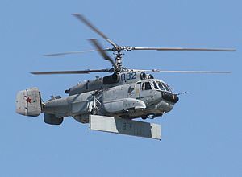
  Вертолет радиолокационного дозора Ка-31

Slide 18
Артиллерия — один из трёх старейших родов войск, основная ударная сила сухопутных войск современных Вооружённых Сил.

Slide 19
Виды артиллерии

Slide 20
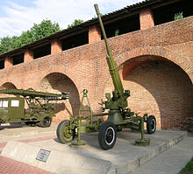
  Зенитное оружие

Slide 21
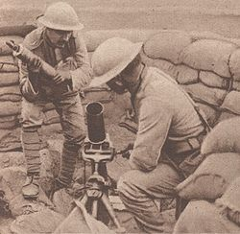
  Миномет

Slide 22
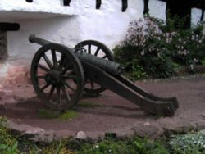
  Пушка

Slide 23
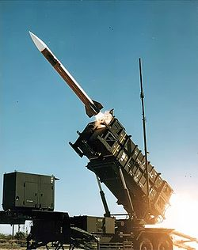
  Зенитный ракетный комплекс

Slide 24
Автомобильная техника военного назначения (самоходная техника) – колесные машины автомобильных парков вооруженных сил.

Slide 25
Виды самоходной техники

Slide 26
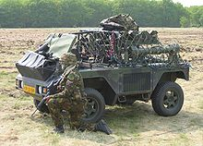
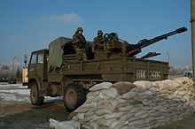
  Колесные машины боевого назначения

Slide 27
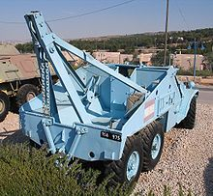
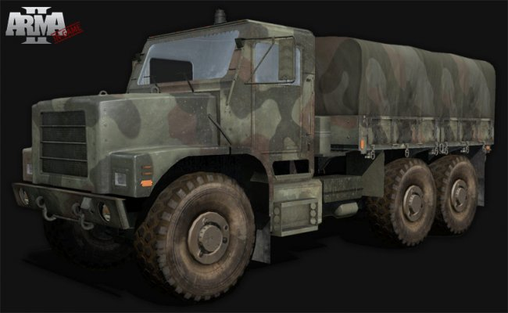
  Колесные машины тылового, транспортного и специально-технического обеспечения

Slide 28
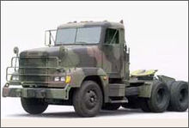
  Колесные машины многоцелевого назначения

Slide 29
Бронетанковое вооружение и техника - боевые и военные броневые машины на колёсном и гусеничном шасси, а также военные машины и мотоциклы.

Slide 30
Виды бронетехники

Slide 31
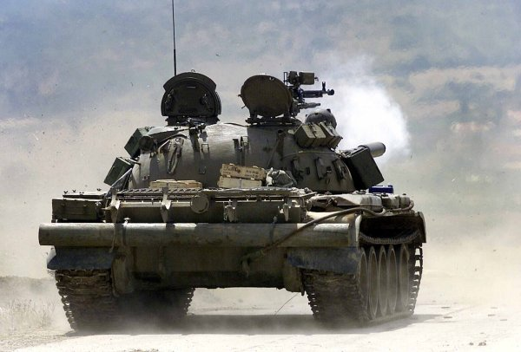
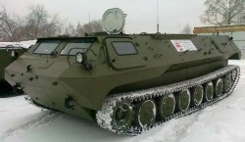
  Бронетанковое вооружение

Slide 32
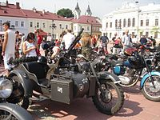
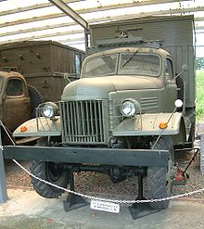
  Бронетанковая техника

